Slide 1

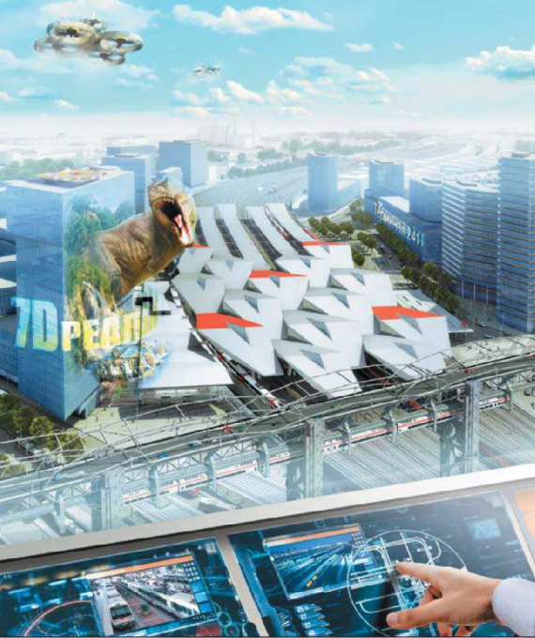
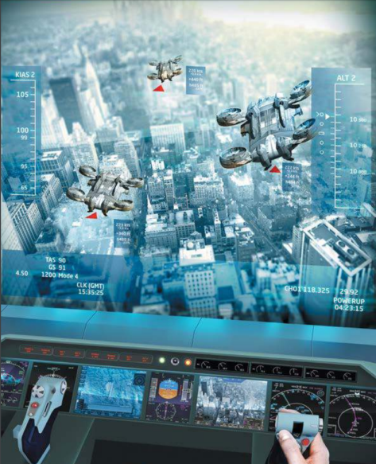


ДЕЛОВАЯ ИГРА «МОЙ ВЫБОР»
20.12.2017
ПСИХОЛОГИЧЕСКАЯ СЛУЖБА
ОЧУ «Газпром школа»
Булахова В.А.

Slide 2
Н
Е
Й
Р
О
И
Н
Ж
Е
Н
Е
Р
Представитель этой профессии будет заниматься программированием человеческого мозга

Slide 3
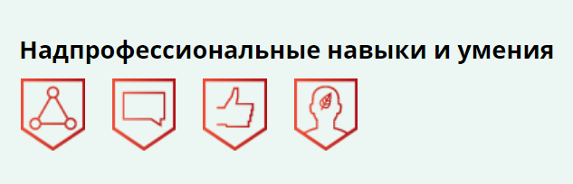
Э
К
О
А
Н
А
Л
И
Т
И
К
Специалист, который анализирует строительный объект с точки зрения его воздействия на экологию, а также консультирует компании относительно выбора наименее вредных для окружающей среды решений для строительства.
Профессия появится до 2020 г.

Slide 4
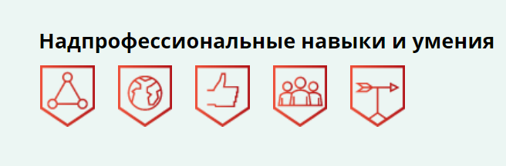
Б
И
О
Э
Т
И
К
Специалист, обеспечивающий нормативно-правовые и этические рамки деятельности медицинских, диагностических и биоинженерных центров, где осуществляется трансплантология и генетическое моделирование. Без консультаций с этим специалистом не обойдется ни одна передовая лаборатория – особенно когда дело дойдет до клонирования органов и серьезного вмешательства в гены. (Йельский университет (США) – уже запустил программу обучения по данной специальности на медицинском факультете)
Профессия появится после 2020 г.

Slide 5
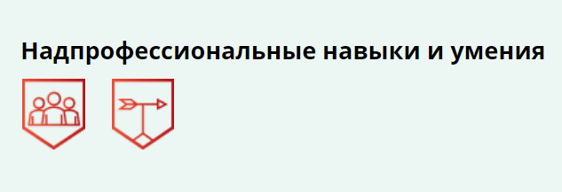
м
е
д
и
а
п
о
л
и
ц
е
й
с
к
и
й
Страж порядка в медиасфере. Ищет нарушения законодательства путем мониторинга медиаресурсов лично и/или с помощью специальных программ. Сейчас в России эту функцию отчасти выполняют Роскомнадзор и «Лига безопасного Интернета», но в будущем злоупотребление информацией и киберпреступность будут расти, так что она выделится в отдельную профессию.
Профессия появится до 2020 г.

Slide 6
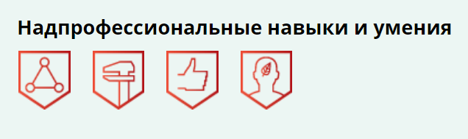
э
н
е
р
г
о
а
у
д
и
т
о
р
Специалист, занимающийся аудитом и консалтингом в сфере энергопотребления. Проверяет частные дома, жилые комплексы, отдельные здания, заводы на предмет энергопотерь и оптимизации энергопотребления, дает рекомендации по улучшению энергопотребления.
(Эта профессия вполне востребована – 845 вакансий,
по данным HeadHunter за июль 2014 года)
Профессия появится до 2020 г.

Slide 7
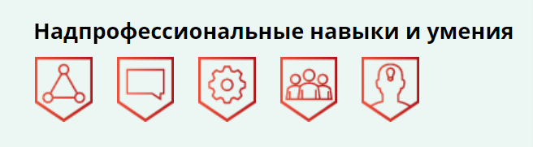
м
о
д
е
р
а
т
о
р
Специалист, который организует онлайн-сообщества пользователей, сопровождает диалог с разработчиками продуктов компании для развития линейки продуктов, поддерживает их лояльность (например, организует конкурсы и т. д.)
Профессия появится до 2020 г.

Slide 8
Данный кроссворд создан на основе АТЛАСА НОВЫХ ПРОВЕССИЙ,
разработанного Агентством Стратегических Инициатив СКОЛКОВО.
СПАСИБО ЗА ВАШЕ УЧАСТИЕ
И АКТИВНОСТЬ!

